Slide 1
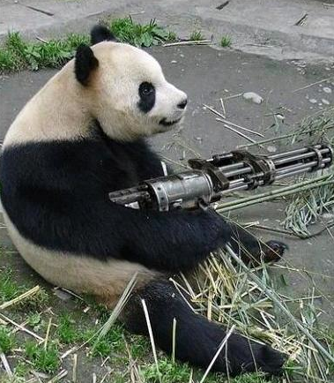
Ailuropoda melanoleuca
Нескучный доклад про алгоритм Panda
Артем Бородатюк, @ice_scream
netpeak.me/ice_scream/
Ведущий специалист Netpeak

Slide 2
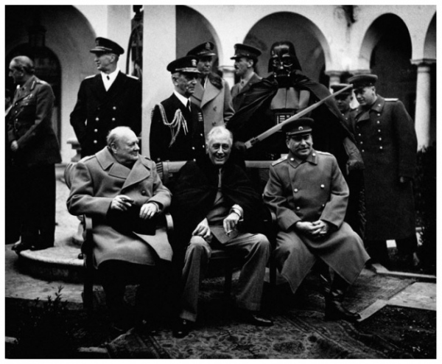
Немного истории
Как это было?
1

Slide 3
Немного истории
Как это было?
1
1. 2010 год, 8 июня
Google ввел апдейт алгоритма "Caffeine”.
Контента становилось все больше и больше. В выдаче становилось все больше «мусора».
2. 2011 год, 24 февраля
Google объявляет о запуске в США алгоритма Google Panda (Farmer), основное предназначение которого - определение «бесполезных» страниц.

Slide 4
Немного истории
Как это было?
1
3. 2011 год, 11 апреля
Panda введена во всех странах мира для англоязычных запросов.
4. 2011 год, 12 августа
Panda официально введена по всему миру для всех языков (за исключением китайского, японского и корейского языка).

Slide 5
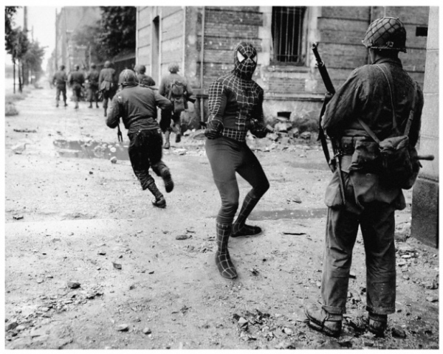
Немного неофициальной истории
Как это было?
1

Slide 6
Немного неофициальной истории
Как это было?
1
1. 9 февраля
Начался шторм в выдаче Google.com.ua.
2. 24 февраля
Не забываем, что Google официально запустил алгоритм Google Panda.
3. 15 июля
Практически в режиме реального времени происходил Google Dance по значительному проценту сайтов. Подобный шторм длился до 25 июля.
4. 25 июля
Позиции по практически всем запросам не только вернулись на свои места, но еще и выросли.
5. 12 августа
Через 2 недели после шторма Google объявил о запуске Google Panda по всему миру. В том числе и в Украине.

Slide 7
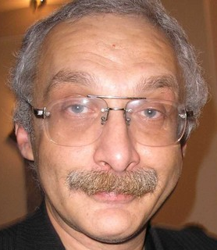
Внимание, вопрос!
?
2
Так когда была введена Google Panda в Украине?

Slide 8
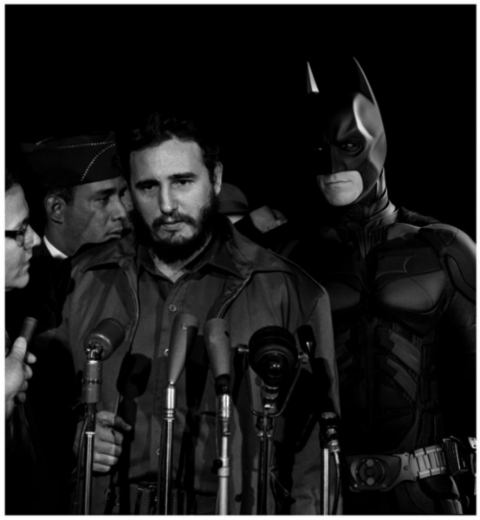
SEO-мастера делали разные заявления
2
Часть считают, что Panda была введена 9 февраля, другие – вторая половина июля.

Slide 9
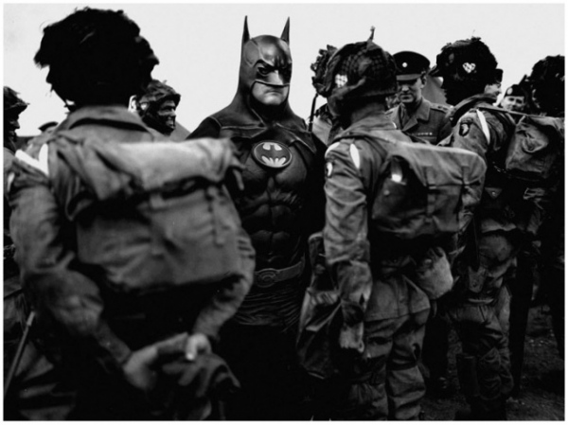
Продолжаем расследование
Как это было?
2

Slide 10
Продолжаем расследование
Как это было?
2
10 февраля Оксана Команеску (команда качества поиска) в блоге Google Россия опубликовала пост с названием “Спам в поисковой системе Google”:
За последние месяцы нам удалось существенно расширить охват поиска и повысить свежесть его результатов. Мы проиндексировали очень много нового содержания, и часть его, к сожалению, оказалась спамом.
Caffein?
...
Чтобы решить эту проблему, мы запустили усовершенствованный классификатор документов, который мешает спаму попадать на верхние строчки результатов поиска. Новый классификатор лучше распознает спам на отдельных веб-страницах.
...
Мы стали уделять больше внимания «контент-фермам», низкокачественным сайтам-аффилиатам, сайтам-сателлитам, то есть сайтам с пустым или некачественным содержанием, сделанным исключительно для легкого заработка на поисковом трафике.
...
интернет-аудитория настойчиво требует более решительных мер в отношении малосодержательных сайтов, состоящих преимущественно из заимствованного содержания.
Panda?

Slide 11
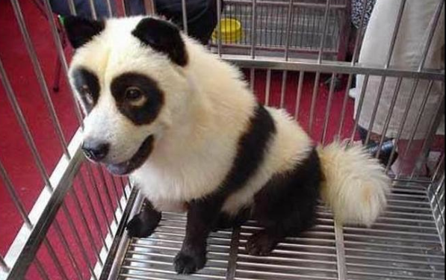
Panda в Украине
2
Google Panda в Украине – нет !

Slide 12
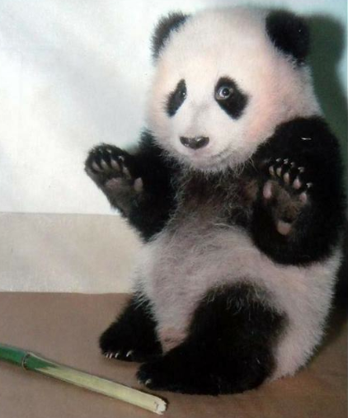
Шторм 9 февраля и 15-25 июля
2
Google Panda тут вообще не причем!

Slide 13
А что такое Panda вообще?
2
Google Panda – это обновленный алгоритм ранжирования.

Slide 14
Почему мы «не чувствуем» Panda?
2
С официального блога Google:
“На большинстве языков Panda затронула от шести до девяти процентов запросов.”
Слишком маленький процент, чтобы заметить кардинальные изменения.
2. Основная база сайтов SEO-студий – это сайты офлайн или онлайн бизнеса. Очень мало есть сайтов, которые действительно могли оказаться бесполезными с точки зрения Google.
3. Основные требования поисковой системы не изменились:
«Следите за качественным контентом, делайте сайт для людей» - все это мы слышали ранее. И прислушивались.

Slide 15
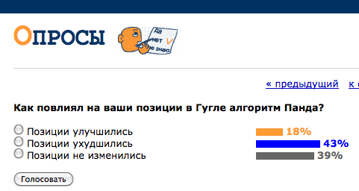
Адалтщики и дорвейщики – Panda чувствуют хорошо
2

Slide 16
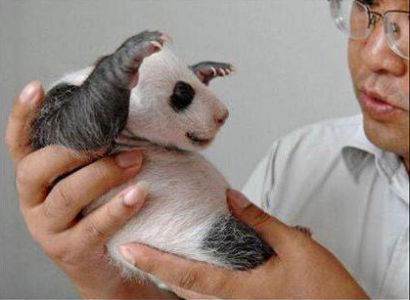
Изучаем Panda
2

Slide 17
3
Вопросы, которые Google задает пользователю
И способы ответа на них
Вопрос от Google | Что поможет ответить?
Вы бы поверили информации, которая дана в статье? | UBD, LSI Content
Статья написана профессионалом или любителем? | UBD, LSI Content
Есть ли на сайте чрезмерное количество похожих статей на одну и ту же тему с небольшими вариациями ключевых слов? | LSI content
Предоставили бы вы данному сайту информацию о вашей кредитной карте? | UBD
Notes:
17

Slide 18
3
Вопросы, которые Google задает пользователю
И способы ответа на них
Вопрос от Google | Что поможет ответить?
Есть ли в статье орфографические, стилистические или фактические ошибки? | Анализ контента, UBD
Темы, освещаемые на сайте, подбираются в зависимости от интересов пользователей или в попытках предположить, что будет лучше ранжироваться поисковой системой? | UBD
Опирается ли автор статьи на собственные данные и исследования? | UBD
Действительно ли сайт является ценным ресурсом, по сравнению с другими сайтами в выдаче? | Уникальность контента, SERP UBD
Notes:
18

Slide 19
3
Вопросы, которые Google задает пользователю
И способы ответа на них
Вопрос от Google | Что поможет ответить?
Предоставляет ли сайт полное и понятное описание различных тем? | LSI content, UBD
Пожаловались бы пользователи на страницу данного сайта? | UBD, SERP UBD
Опирается ли автор статьи на собственные данные и исследования? | UBD
Хотели бы вы добавить такую страницу в закладки, порекомендовать и поделиться с друзьями? | Social signals, SERP UBD
Notes:
19

Slide 20
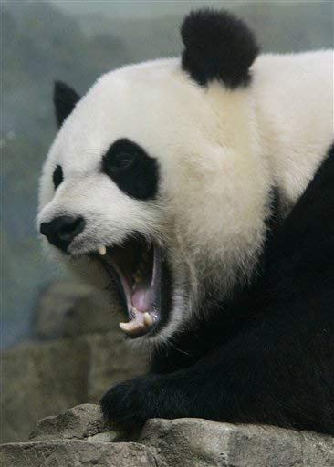
Самое страшное – …
4
… дубль контента с другого ресурса. Это очень учитывается при ранжировании.

Slide 21
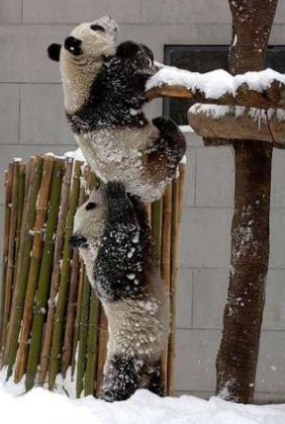
Про кнопку +1 и robots.txt
Googlebot пройдет там, где раньше не мог
4
Кнопка +1 имеет более высокий приоритет для робота Google, чем robots.txt

Slide 22
Уникальный текст не всегда уникальный
Иногда он генерируемый
4
купить
продать
куплю
продам
покупка
продажа
цена
цены
прайс-лист
прайслист
стоимость
доставка
купити
придбати
продати
продавати
придбаю
купування
купiвля
продавання
продаж
цiна
цiни
прайс-лiст
вартiсть
+
Модели товаров
Категории товаров
=
Условно уникальные
фрагменты текста

Slide 23
Автоматически генерируемые тексты
Для поисковых роботов
4
Автоматически генерируемые тексты - риск

Slide 24
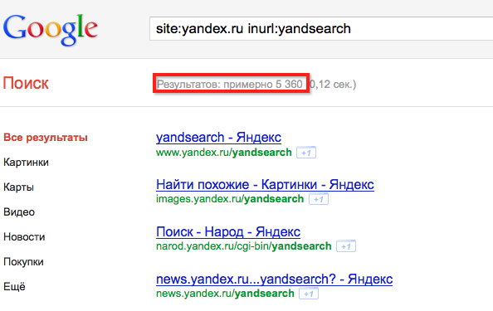
Если бы Яндекс получал трафик из поиска Google
То его трафик бы просел
4

Slide 25
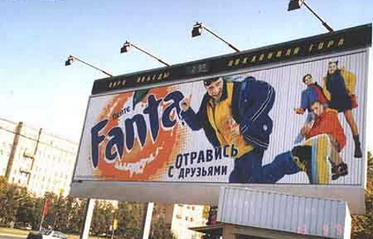
Ошибки в текстах
4
Орфографические ошибки могут оказывать негативное влияние на позиции страницы

Slide 26
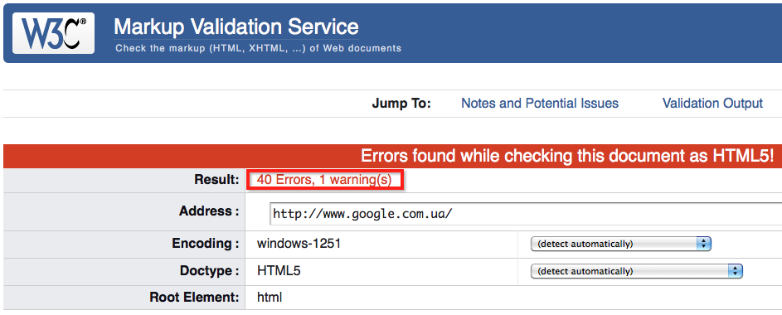
Насколько важна валидная верстка?
Проверим сам Google.com.ua
4
Валидность верстки не критична для Google

Slide 27
Качественная страница в понимании Google
Одна история годичной давности
4
Google считает качественной такую целевую страницу для объявлений AdWords, которая:
Содержит как минимум 30% уникального контента на первом экране (без прокрутки) при разрешении окна 1024 на 768.
В эти 30% не входят ссылки для навигации, поля для поиска, формы, логотипы и тому подобное.
На этой странице размещено рекламных объявлений не более, чем на тот же размер «пространства», которое занимает и сам уникальный контент.
Вывод: Google умеет алгоритмически измерять соотношение контента к рекламе.

Slide 28
Из-за части контента может пострадать весь сайт
4
Низкое качество части контента может плохо сказаться на позициях сайта в целом

Slide 29
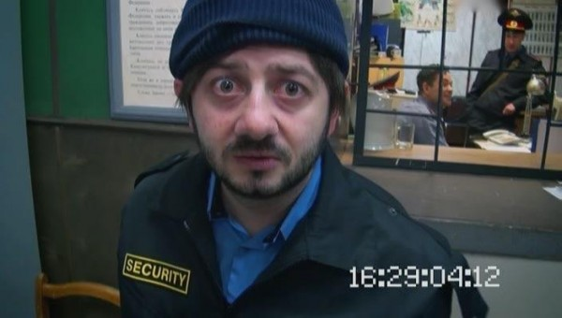
Если сайт попал под Google Panda
Что делать?
4
Исправиться и слать на пересмотр в Google: попросить понять и простить

Slide 30
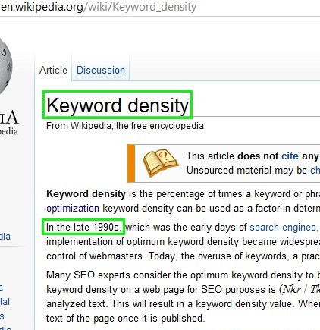
Плотность ключевой фразы в тексте
Актуальность термина
5
…10-15 лет

Slide 31
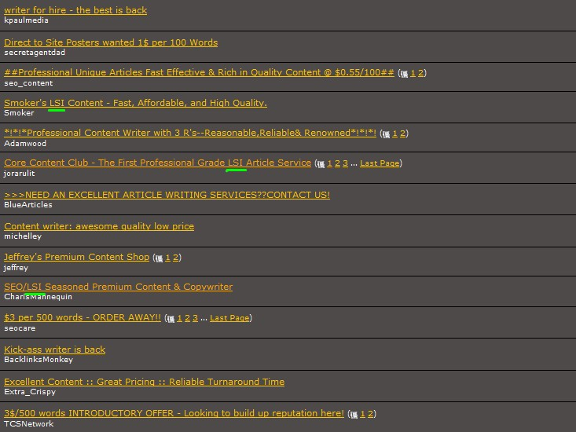
LSI тексты
Практика SEO на Западе
5
Вместо обычного SEO-копирайтинга давно предлагается LSI-копирайтинг

Slide 32
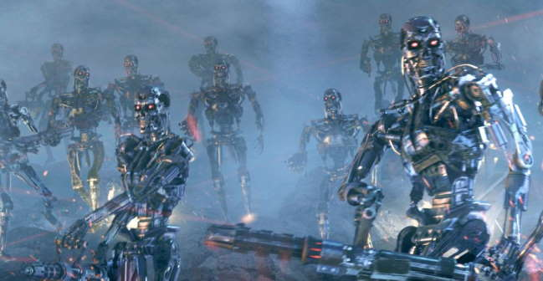
5
Давайте заглянем в будущее
Notes:
32

Slide 33
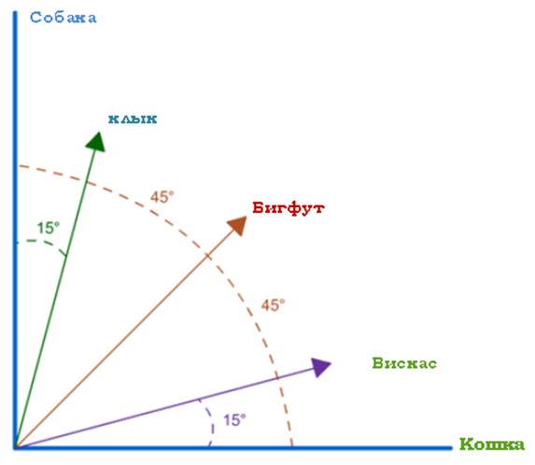
Упрощенная модель векторного пространства терминов
TF-IDF не решает
5
«Клык» - это больше про собаку. «Вискас» - про кошку.

Slide 34
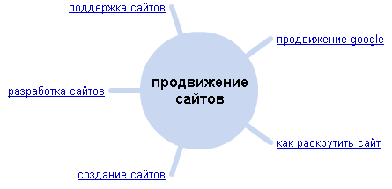
Google Wonder Wheel
Простой способ найти релевантные фразы к «основной»
5
В июле 2011 сервис был закрыт :(

Slide 35
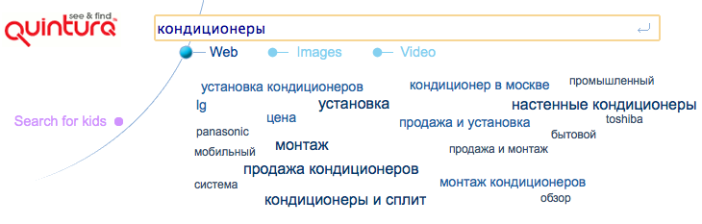
Quintura
Не Google, но все же
5

Slide 36
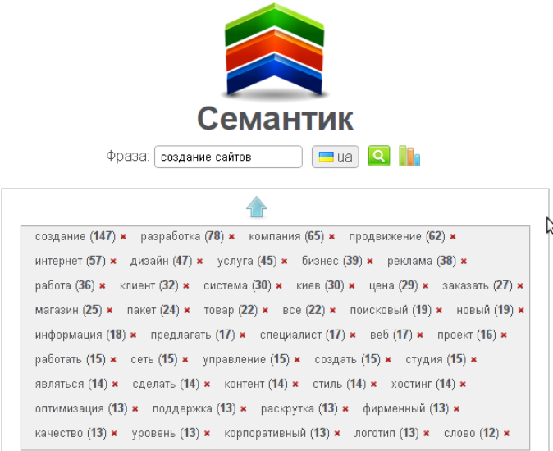
LSI тексты
Внутренняя система для LSI-копирайтинга
5

Slide 37
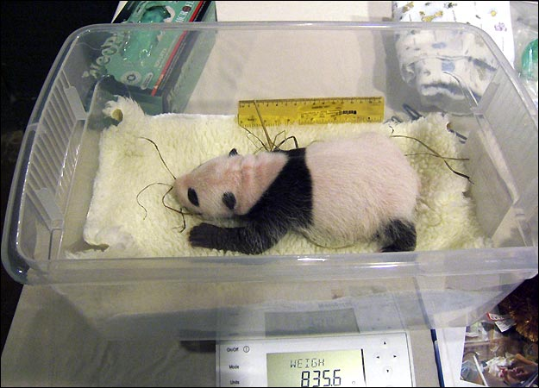
Представьте себе, что каждый текст – это то, чем вы кормите малыша
5
Неужели вам хочется кормить его всякой бякой?

Slide 38
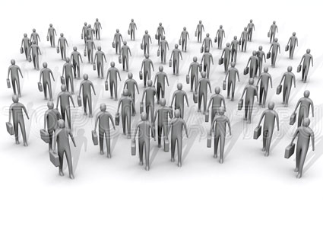
Поведенческие факторы
User Behavior Data
6
UBD – User Behavior Data
Условно я разделил их на:
Поведенческие факторы в результатах поиска – SERP UBD.
Поведенческие факторы на сайте – просто UBD.

Slide 39
Методы использования пользовательской статистики в поиске документов
6
24 февраля 2011 года (день запуска Panda) Google подал патент:
«Методы использования пользовательской статистики в поиске документов».
Патент содержит примеры двух типов пользовательских данных:
1. Частота посещения страницы или сайта из поиска.
2. Число уникальных посетителей страницы или сайта.
Патент заканчивается словами:
«Иные пользовательские данные также могут быть использованы для совершенствования работы алгоритма поиска.»

Slide 40
Ссылка на патент
Записываем
6
http://appft.uspto.gov/netacgi/nph-Parser?Sect1=PTO2&Sect2=HITOFF&u=%2Fnetahtml%2FPTO%2Fsearch-adv.html&r=1&p=1&f=G&l=50&d=PG01&S1=20110179023.PGNR.&OS=dn/20110179023&RS=DN/20110179023
:)
http://goo.gl/Dcbge

Slide 41
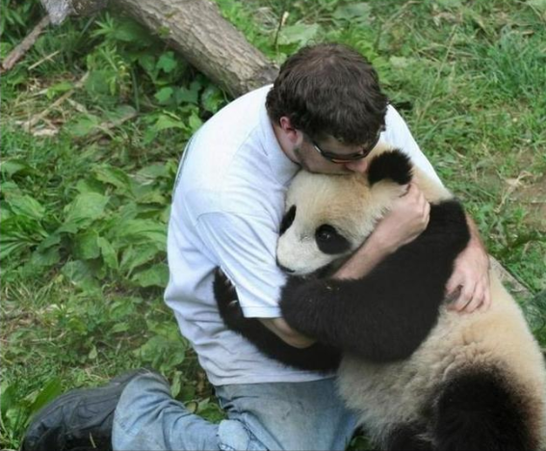
7
Мир
Что пользователю хорошо, тому и панда рада
Notes:
41

Slide 42

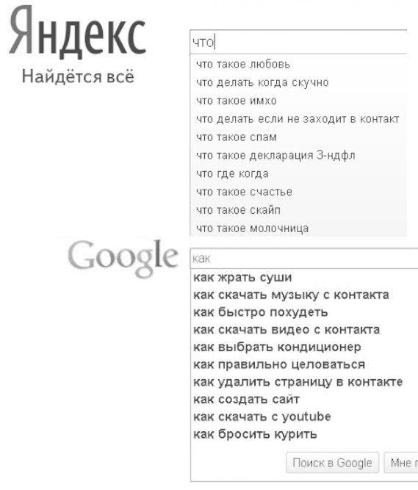




Артем Бородатюк
@ice_scream
netpeak.me/ice_scream
facebook.com/IceOd
work@netpeak.net
Подпишись на блог Netpeak:
netpeak.ua/blog
Notes:
42

